Slide 1


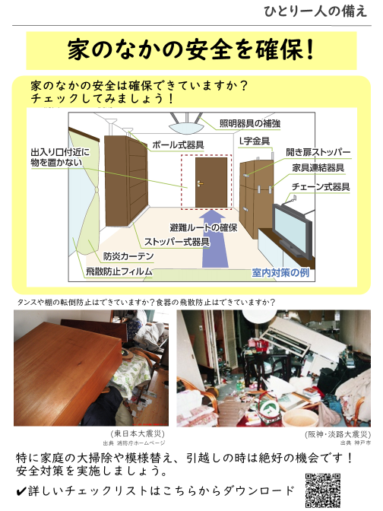
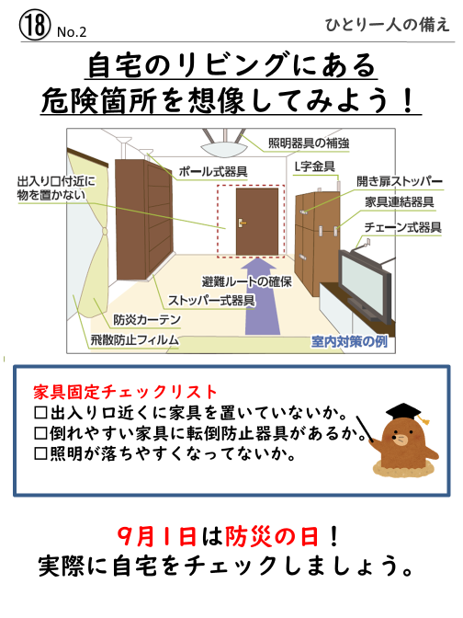
あらたな防災啓発に取り組みました！
八尾土木事務所地域支援・企画課
八尾土木事務所では柏原市と連携し、地域性や専門性のある防災知識の普及に向け、大阪教育大学の協力のもと、
心理学の観点を取り入れた啓発パネルの検討、作成を令和3年度前期授業（全15回、柏原市と八尾土木が授業の進行に協力）のなかで行い、あらたな啓発パネルが完成しました。
＜取り組みの一例＞
これまでのパネルの印象（感性評価）
・文字が多い、文章が長い
・情報量が多い
・専門用語がわからない
・写真が暗い、怖い、わからない
・イラストが暗い、教科書のよう
・硬い雰囲気
（親しみやすさ・楽しさの不足）
防災対策・行動へと促すために（心理学の観点の導入）
・行動する内容を
明確に、具体的に記載
（タイトルの工夫、チェックリスト）
・実行意図
行動のタイミング等を決める（いつ、どのように）
・自己決定理論
行動する動機を「その人の価値観」に近づける
そのためには、
重要な他者が重要と認めていること（関係性）
自分にできるという感覚を持てること（有能性）
自分で選び決めること（自律性）
これまでのパネル
あらたなパネル

